Slide 1
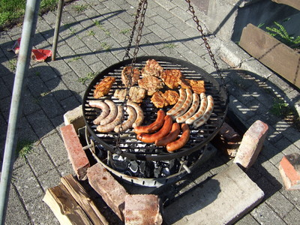
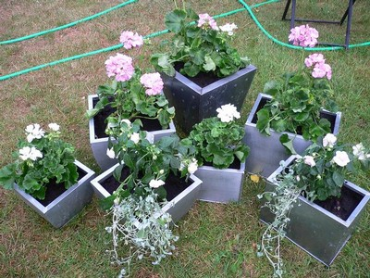
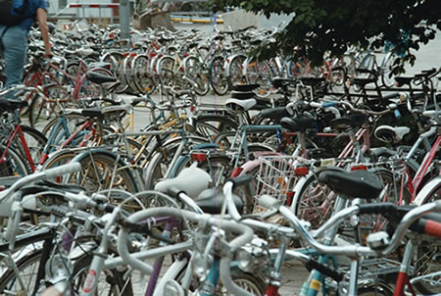
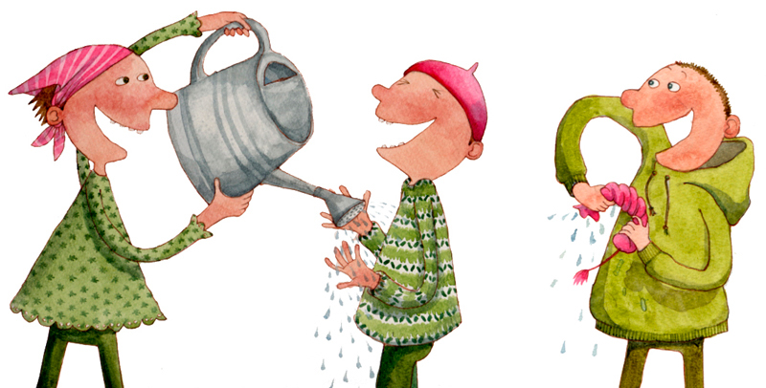
Städning av gård och
gemensamma utrymmen
Söndagen den 13 maj
träffas vi kl 10.00 på gården för att
gemensamt få den fin inför sommaren.
Samtidigt passar vi på att städa vissa gemensamma
utrymmen som tvättstuga, källare – helt enkelt där det behövs!
Vid lunch grillar vi korv och fikar tillsammans.
Det ordnar styrelsen, men vill du ta med dig något
så tas det tacksamt emot!
Kom när Du vill – gå när du måste.

